Slide 1
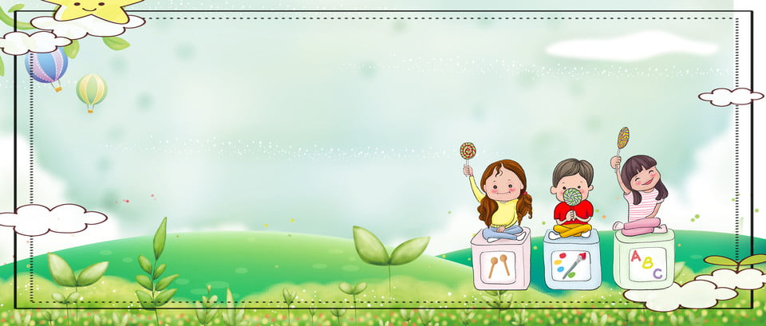
CHÀO MỪNG CÁC EM ĐẾN VỚI TIẾT HỌC
GV: Chu Thị Trâm

Slide 2

KHỞI ĐỘNG
Notes:
- Gv tổ chức cho hs chơi trò chơi “Gió thổi”.
- Cách chơi: Quản trò hướng dẫn, mỗi hs sẽ tưởng tượng mình là một cái cây. Tất cả đứng giang tay ra để tạo hàng cây, gió thổi bên nào sẽ nghiêng về bên đó. VD: (Quản trò) Gió thổi, gió thổi. (Cả lớp) Về đâu, về đâu. ( Quản trò) Bên trái, bên trái. (Cả lớp) Nghiêng người sang trái…

Slide 3

LUYỆN TẬP

Slide 4

TIẾT 2

Slide 5


4
a) Tính:
51 + 19 + 10
= 70 + 10
23 + 9 + 40
= 32 + 40
= 72
= 80

Slide 6
4
b) >; <; =
?
=
12 + 18 18 + 12
>
65 + 7 56 + 7
?
?
<
37 + 24 37 + 42
76 + 4 74 + 6
?
=

Slide 7
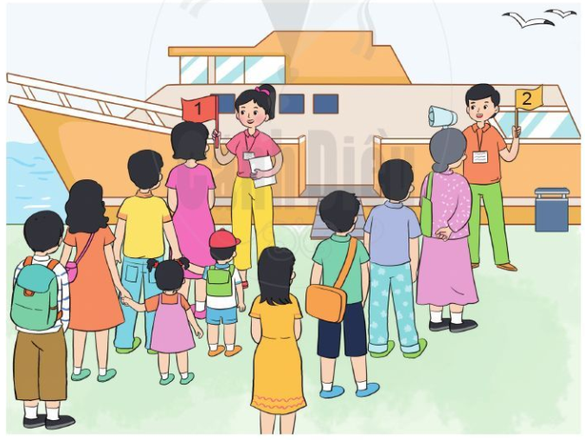
5
Một chiếc tào du lịch chở hai đoàn khách tham quan, đoàn khách thứ nhất có 35 người, đoàn khách thứ hai có 25 người. Hỏi hai đoàn khách tham quan có tất cả bao nhiêu người?
Bài giải
Đoàn thứ nhất: 35 người
Đoàn thứ hai: 25 người
Hai đoàn có: người
Hai đoàn khách tham quan có tất cả số người là:
35 + 25
= 60 (người)
?
Đáp số: 60 người.

Slide 8
Vận dụng
Bạn Hà có 15 cái nơ, Bạn Na có nhiều hơn bạn Hà 39 cái nơ. Hỏi bạn Na có tất cả bao nhiêu cái nơ?
Bài giải
Bạn Hà có: 15 cái nơ
Bạn Na có nhiều hơn bạn Hà 39 cái nơ
Bạn Na có: cái nơ
Bạn Na có tất cả số cái nơ là:
15 + 39
= 54 (cái)
?
Đáp số: 54 cái nơ.

Slide 9

Củng cố - dặn dò

Slide 10
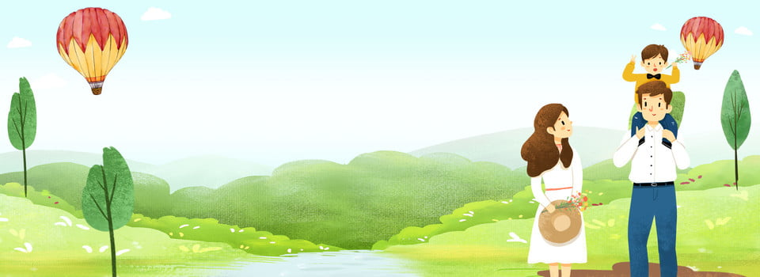

THANK YOU
Tạm biệt và hẹn gặp lại

